Slide 1
Молнии
Класс: 3 –й
Учитель: Петухова В.Н.
МОУ АСОШ

Slide 2
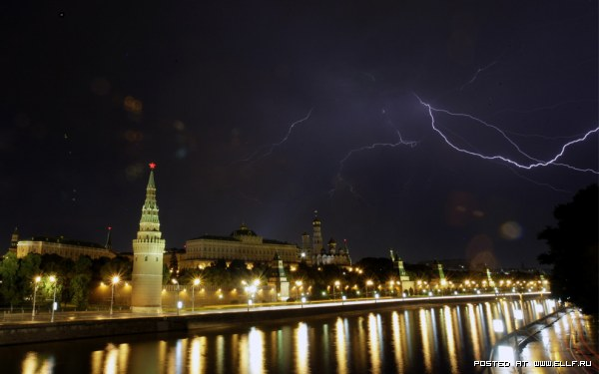
Молния над Москвой – рекой и Кремлём 15 июля 2009 года

Slide 3
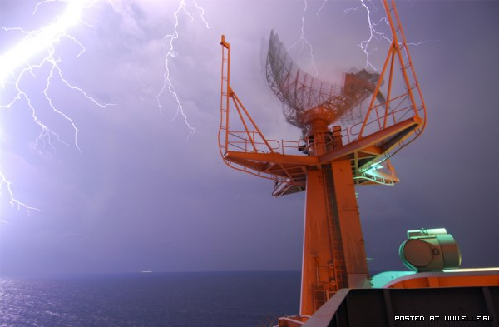
Вспышка молнии над авианосцем 8 апреля 2009 года

Slide 4
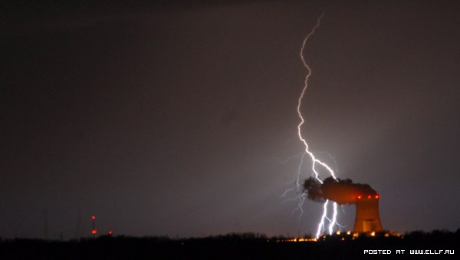
Молния ударяет в АЭС в США 2 апреля 2009 года

Slide 5
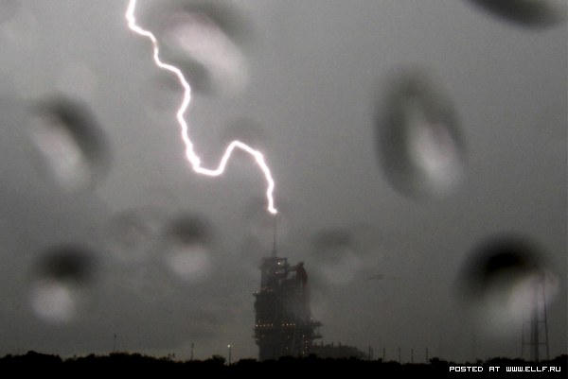
Молния ударяет в башню у космического шатла Эндовер 10 июля2009 года

Slide 6
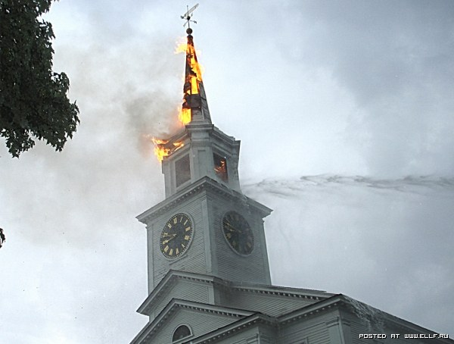
Шпиль церкви загорелся от удара молнии 1 июля 2006 года

Slide 7
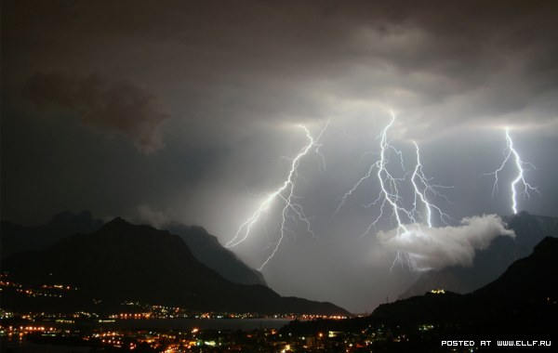
Молния в Италии в июле 2006 года

Slide 8
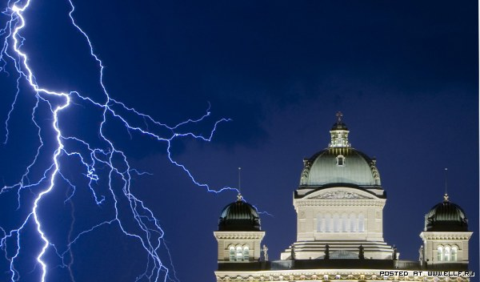
Швейцарский Федеральный дворец в Берне 17 июля 2009 года.

Slide 9
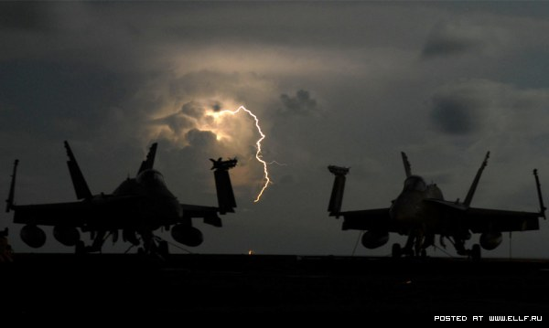
Молния между самолётами на палубе авианосца в Тихом океане

Slide 10
Немного о молниях
Средняя длина молнии 2,5 километра.
Самые длинные достигают 25 км.
Температура у молнии более 25000 градусов.
Молния после удара в землю превращается в камень.

